Slide 1





Vývoj mobilných
Inteligentných riešení

Slide 2
Čo bolo naposledy?
Krátky survey
Perzistencia dát – bolo na cvikách tento týždeň (ak bude treba)
Threading – bolo na cvikách tento týždeň (ak bude treba)
Systém oprávnení v Androide – dedenie oprávnení (feature/bug v Androide)
Životný cyklus pre runtime permissions
Lokalizácia (na cvikách)
Použitie rozhrania LocationListener
Použitie FusedLocationProviderClient

Slide 3
Čo dnes?
Podľa requestu viacerých bude live coding
Práca s webovými službami – REST API
Najčastejšie HTTP metódy – ako ich implementovať – aká je za nimi logika
O čo ide v HTTP, resp. HTTPS requestoch a responsoch – hlavička, telo, parametre requestu
JSON – dobrý formát na výmenu dát a obsahu medzi BE a FE
Ako vyzerá architektonický vzor za webovou službou
Ako integrovať webovú službu (backend) s mobilnou aplikáciou (klientom)
Úskalia HTTP – latencia, zabezpečenie, referrer spoofing – patriaci do skupiny útokov CSRF (Cross site request forgery)

Slide 4
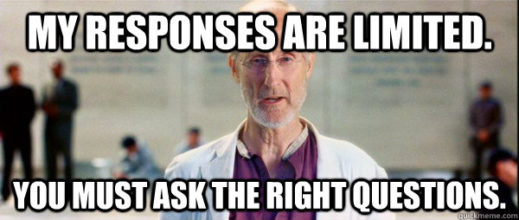
Any questions?

Slide 5
Ďakujem za pozornosť ...

